Slide 1
医科歯科における診療情報共有の現況
長崎保険医協会
愛野記念病院 整形外科
冨田伸次郎
第38回 保団連医療研究フォーラム 2023年10月8-9日 東京：都市センターホテル

Slide 2
はじめに
全国的に医科歯科間での医療情報共有によって医療レベルの向上や顎骨壊死に代表されるような疾患管理の強化については近年機運が高まっている。
医科と歯科との医療連携としての各施設での取り組みについて全体像は明らかではない。
当院整形外科での診療情報共有における医療連携の実態について調査を行ったので報告する。

Slide 3
対象と方法
2022年4月から2023年3月までの1年間で当院整形外科と歯科院所との情報共有件数 58件
医科から歯科への紹介 3件
歯科から医科への紹介 55件
歯科からの患者情報照会依頼が15件
歯科からの顎部CTのみの依頼が40件
CT依頼分以外 18症例（男性5例、女性13例） 平均73.9歳（57-96歳）
各院所の紹介理由や方針につき評価を行った。

Slide 4
結果１ 依頼理由 N＝18
医科歯科間での情報提供の返書作成期間 平均6.1±5.2日（1-12日）
紹介元の歯科院所は全てクリニック10件 1クリニックあたりの依頼件数は1.8件（1-8件）
医科入院中の患者往診依頼3例

Slide 5
結果２ 治療方針 N＝18
歯科からの依頼
医科からの依頼
抜歯処置 2例
上顎洞骨折の大学紹介 1例
骨粗鬆症治療薬に関する情報提供依頼の半数がBP製剤休薬
パノラマX線のスクリーニング後にDXA検査で全例に骨粗鬆症治療薬の開始

Slide 6
結果３ 医科への顎部CTのみの依頼 N＝40
平均年齢45.8歳 （男性10例、女性30例）
依頼理由
智歯周囲炎や歯周炎等の
感染症精査が最多

Slide 7
考察

Slide 8
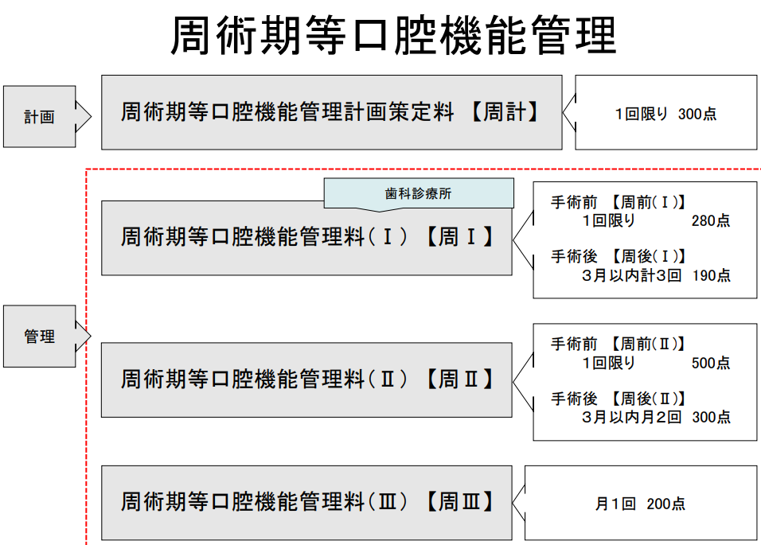
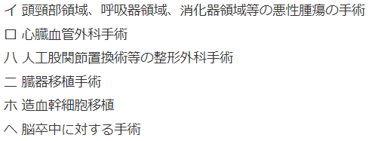
医科歯科の双方向性の 取り組み
自験例で58件の医科歯科情報提供
1例の周術期における術前の歯科紹介

Slide 9
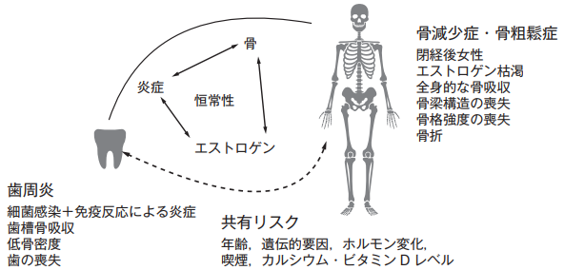
骨粗鬆症患者は歯周病になりやすい
Odds ratio
Associations between osteoporosis and risk of periodontitis
約215万人のデータ
骨粗鬆症では約２倍歯周病になりやすい。
歯周炎と骨粗鬆症の考えうる相互メカニズム
密接に関連する疾患としての認識
岸本隆明,The Journal of Osteop. Society,2022
Xu S ,et al. Oral dis.,2021

Slide 10
パノラマX線による骨粗鬆症の評価
パノラマX線写真による骨粗鬆症スクリーニング法
自験例で歯科で3例のパノラマXp確認後にDXA検査依頼
下顎骨下縁皮質骨正常
皮質骨表面不整・線状吸収
線状吸収高度・皮質骨断裂
全例に骨粗鬆症治療薬の開始
田口 明：パノラマ X 線写真による骨粗鬆症スクリーニ
ング法．東京，IDP 出版．2012
骨粗鬆症の医科歯科共同管理の必要性

Slide 11
CT所見による口腔評価
歯周病治療のガイドライン
デンタルエックス線画像もしくはパノラマエックス線画像を基本とし、必要に応じて両者を組み合わせる。（中略）
また、コーンビームCT は歯周組織の３次元的構造を検査することができることから、骨欠損形態や根尖病巣との関わりなどを知るうえで優れた検査法である。
特に、歯周組織再生治療時には極めて有効な検査法となる。
日本歯周病学会2022年 日本歯科医学会2020年
CT評価の有用性について提言
下顎智歯抜歯後の下唇知覚鈍麻と術前のパノラマ X 線
および多断面再構成 CT 画像所見との関係
長谷川ら,日本口腔科学会雑誌,2011
自験例で40例の
CT検査依頼あり。
今後の更なる活用に期待

Slide 12
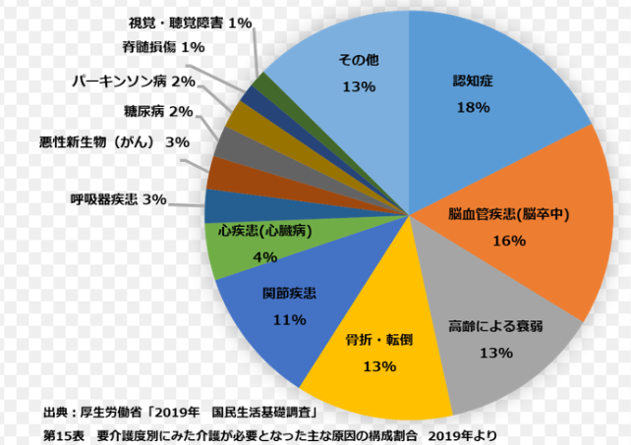
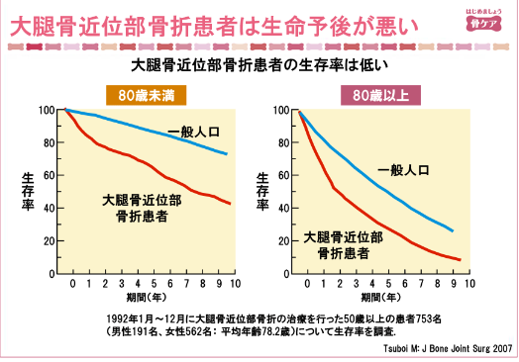
骨粗鬆症の諸問題
骨粗鬆症による
骨脆弱性骨折が主体
骨粗鬆症の治療が不可欠

Slide 13
大腿骨近位部骨折の薬物療法
大腿骨近位部骨折の予防効果としてエビデンスのある薬剤
内服 リセドロン酸：アクトネル・ベネット
アレンドロン酸：フォサマック・ボナロン
注射 ゾレドロン酸：リクラスト
テリパラチド：テリボン・フォルテオ
デノスマブ：プラリア
ロモソズマブ：イベニティ―
大腿骨近位部骨折ｶﾞｲﾄﾞﾗｲﾝ2021
骨吸収抑制剤を中心とした薬物療法の推奨あり
顎骨壊死のリスク薬剤に対する医科歯科共同管理

Slide 14
MRONJポジションペーパー2023 顎骨壊死検討委員会 MRONJ medication-related osteonecrosis of the jaw
MRONJ対応のための提言
予防的休薬の是非については現時点で休薬の有用性を示すエビデンスがないことから原則として抜歯時に骨吸収抑制剤を休薬しないことを提案する。
なお、ハイリスク症例でのごく短期間の休薬を完全に否定しうるほどのエビデンスもなかった。
骨吸収抑制剤の使用にあたっては事前に歯科検診を行い必要な処置を済ませ、薬剤投与後も定期的な口腔管理が必要である。
医科医師と歯科医師の間で歯科治療の必要性を共有しつつ、休薬を前提としない歯科治療の継続が望まれる。
MRONJ PP2023

Slide 15
骨粗鬆症治療薬の休薬や今後の展望
歯科医師の抜歯前の休薬依頼に対して
どう対処しましたか
休薬した 44.0％
自験例でも薬物に関する情報提供のあった
12例中6例（50％）の休薬
骨吸収抑制剤治療前あるいは治療中には
歯科医師による歯科治療・口腔衛生管理を
依頼しますか
必ずする＋時々する 72.7％
しない 27.3％
医科歯科共同管理の機運の高まり
MRONJ PP2023後は休薬減少の可能性
日本骨粗鬆症学会医科歯科連携 アンケート調査結果報告書2022
会員1227名（32.7％）の回答

Slide 16
まとめ
当院で1年間の医科歯科の診療情報共有における医療連携の実態について調査報告を行った。
情報共有件数は58件で歯科からの情報提供が55件、医科からの情報提供が3件であった。医科への情報提供依頼のうち40件はCT検査依頼であった。
今回の調査で骨粗鬆症や骨吸収抑制剤の使用、および周術期の管理も含めて周辺地域の歯科クリニックとの密接な連携をとっていることが確認された。
MRONJ PP2023 でも指摘のあるように今後も地域における患者のトータルケアのため医科歯科の連携強化が重要と考える。

